Slide 1
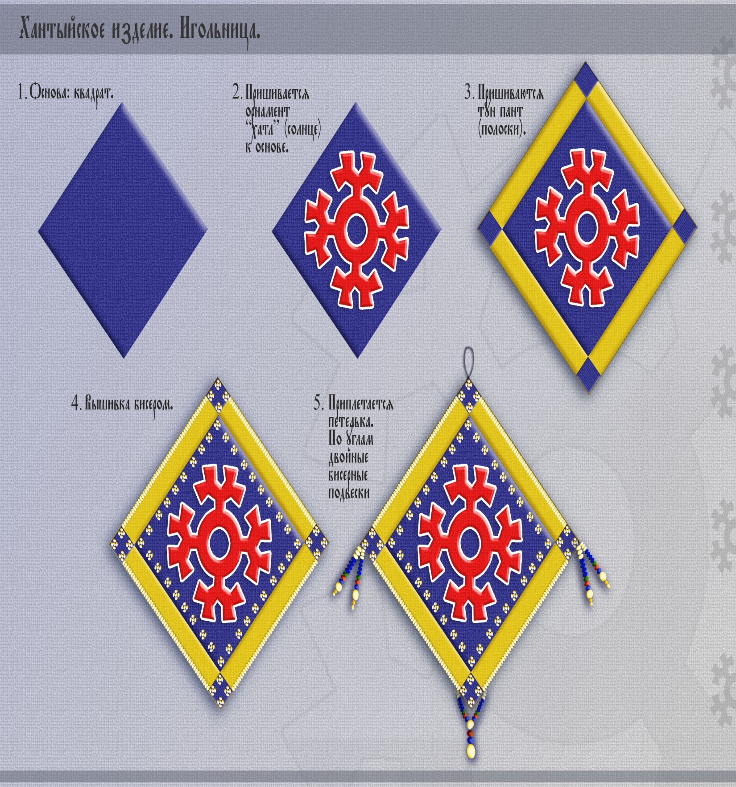
Хантыйское изделие ИГОЛЬНИЦА «НАМТ»

Slide 2
1. Основа квадрат

Slide 3
2. Пришивание орнамента «Солнце»

Slide 4
3.Пришивание декоративных полосок

Slide 5
4. Вышивание бисером

Slide 6
5. Декоративная отделка: приплетается петелька, декоративные подвески по углам

Slide 7
СПАСИБО ЗА ВНИМАНИЕ !
Выполнила:
Плотникова
Людмила Геннадьевна
МОУ лицей №1
Г. Сургут
ХМАО – Югра
2010г.

